Slide 1

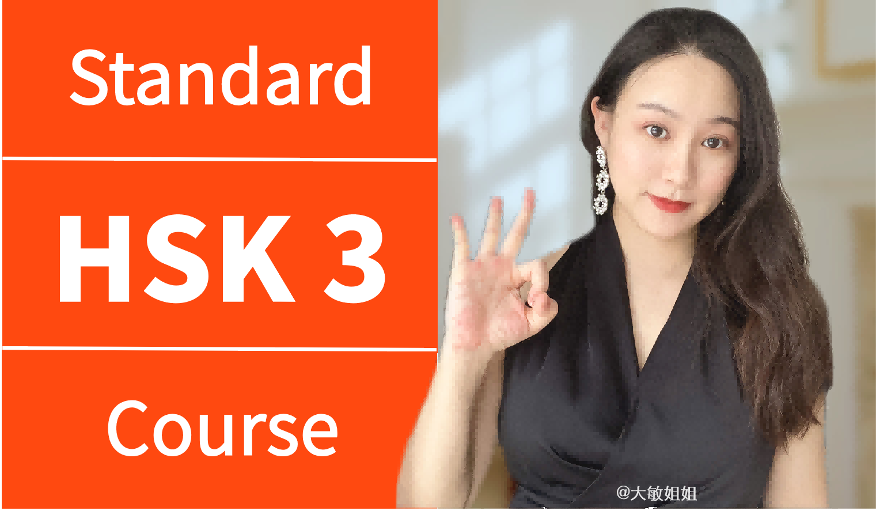


感谢选择大敏姐姐原创高品质HSK系列课件!
@大敏姐姐
dmgqs01
本课件和教学视频版权归大敏姐姐所有，未经授权进行搬运、洗稿、二次销售，都属于侵权。违者必究！

Slide 2

使用须知👇
本PPT需使用WPS软件，支持内容（图文/GIF/音频/动画）的编辑、修改。
本PPT必须全屏播放才有动画和音效，手机打开和非全屏播放无效果。
本PPT包含：教学内容和目标、课堂中老师涉及的英语句子、学生教学内容。
动画修改方式：当前内容上，鼠标右键进行素材替换。请勿删除！否则无动效！
如有问题欢迎来大敏姐姐直播间连麦咨询，直播时间会提前在朋友圈发布：
dmgqs01
本课件和教学视频版权归大敏姐姐所有，未经授权进行搬运、洗稿、二次销售，都属于侵权。违者必究！

Slide 3

教学内容和目标
学生能够了解并掌握
重点句型
“发烧、为、照顾、裙子、最近”的词义和用法
（1）“了”表示变化
语言点
（2）“越来越……”表示变化
（1）了解会意字的造字方法
汉字
（2）根据已学生词猜测出3个旧字新词“听说、有点儿、草地”的意思
功能
（1）用“了”和“越来越”描述事物的变化

Slide 4



Standard Course
HSK 3
Lesson 5

Slide 5
《HSK标准教程3--第五课》
HSK Standard Course 3 Lesson 5
dì wǔ kè Wǒ zuì jìn yuè lái yuè pàng le
第5课 我最近越来越胖了
Lesson 5
I am getting fatter and fatter lately

Slide 6

复习
Review
bǐ sài
Zhàopiàn
Nián jí
比赛
照片
年级
yòu
cōng ming
rè qíng
又
聪明
热情

Slide 7
复习
Review
zǒng shì
huí dá
chāo shì
总是
回答
超市
è
zhàn
饿
站

Slide 8
复习
Review
dàn gāo
nián qīng
rèn zhēn
蛋糕
年轻
认真
kè rén
nǔ lì
客人
努力

Slide 9



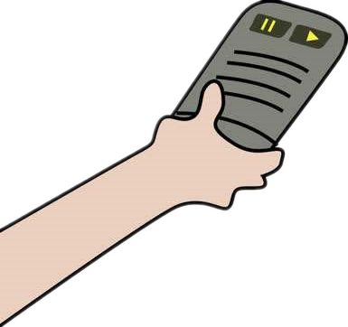
复习--回答问题
Review Answer Questions
Yòu lèi yòu è de shí hòu nǐ huì zuò shén me？
又累又饿的时候你会做什么？

Slide 10
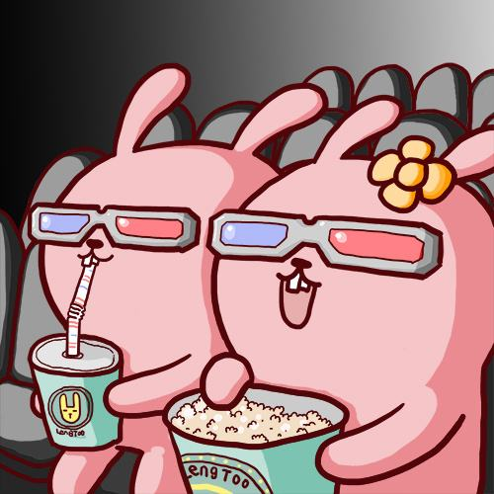
复习--回答问题
Review Answer Questions
Kàn diàn yǐng de shí hòu nǐ xǐ huān zuò shén me？
看电影的时候你喜欢做什么？
Nǐ de péng yǒu ne？
你的朋友呢？

Slide 11
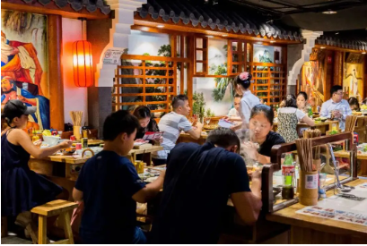
复习--回答问题
Review Answer Questions
Qǐng nǐ gěi wǒ jiè shào yí ge fàn guǎn，
请你给我介绍一个饭馆，
shuō shuo wèi shén me.
说说为什么。

Slide 12
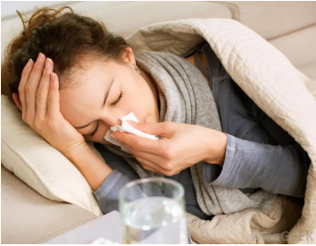

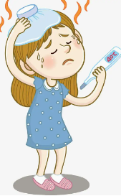
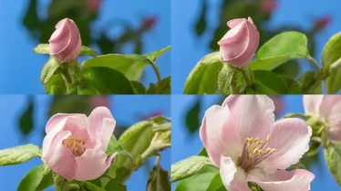


热身
warm-up
qún zi
裙子
xià tiān
夏天
kāi huā
开花
fā shāo
发烧
cǎo
草
gǎn mào 感冒

Slide 13
热身
warm-up
qún zi
裙子
xià tiān
夏天
kāi huā
开花
fā shāo
发烧
cǎo
草

Slide 14
热身
warm-up
qún zi
裙子
xià tiān
夏天
kāi huā
开花
cǎo
草

Slide 15
热身
warm-up
xià tiān
夏天
kāi huā
开花
cǎo
草

Slide 16
热身
warm-up
xià tiān
夏天
kāi huā
开花

Slide 17
热身
warm-up
xià tiān
夏天

Slide 18
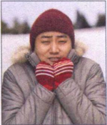
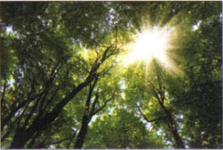
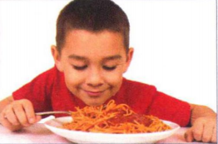
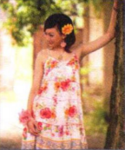
热身
hěn piàoliang
很漂亮
warm-up
hěn hǎochī
很好吃
hěn lěng
很冷
hěn lǜ
很绿

Slide 19

生词
New Word
yuè
越
adv. more,
to a greater degree
cǎo
草
n. grass
qún zi
裙子
n. dress, skirt
zuì jìn
最近
adv. lately, recently
dāng rán
当然
adv. of course
shū fu
舒服
adj. comfortable
gǎn mào
感冒
v. to catch a cold
wèi 为
prep. for
zhào gù
照顾
v. to take care of
lǜ
绿
adj. green
yóu xì
游 戏
n. game
jì jié
季节
n. season
chūn（tiān）
春（天）
n. spring
yòng
用
v. to need
fā shāo
发烧
V. to have a fever
xià tiān
夏（天）
n. summer
huò zhě
或者
conj. or
huā
花
n. flower
END

Slide 20
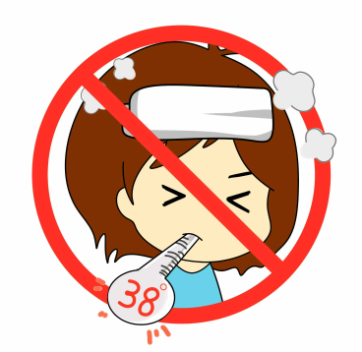
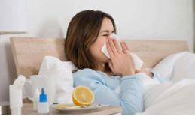
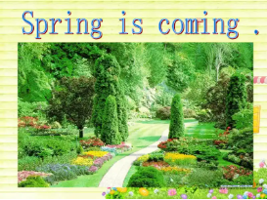
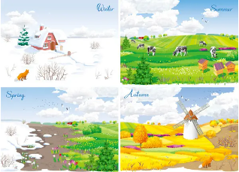
练一练
jì jié
季节
Practise
fā shāo
发烧
chūn tiān
春天
gǎn mào
感冒

Slide 21
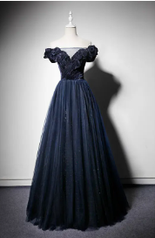

练一练
Practise
cǎo
草
xià tiān
夏天
qún zi
裙子

Slide 22
练一练
Practise
wèi
zhào gù
yòng
为
照顾
用
dāng rán
zuì jìn
yuè
当然
最近
越

Slide 23
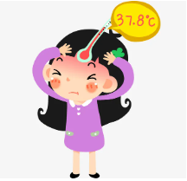

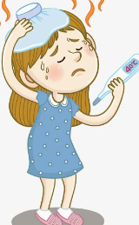
生词拓展
New Word Expansion
fā shāo le
发烧了
发烧
Fāshāo de shí hòu yào zuò shén me？
发烧的时候要做什么？
fā le sān tiān shāo
发了三天烧

Slide 24
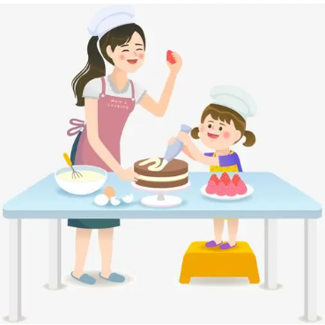

生词拓展
New Word Expansion
wèi mèi mei zuò shēng rì dàn gāo
为妹妹做生日蛋糕
为
wèi péngyǒu mǎi kāfēi
为朋友买咖啡

Slide 25
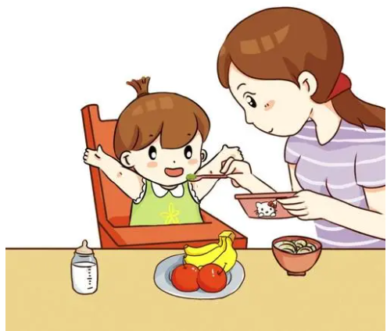
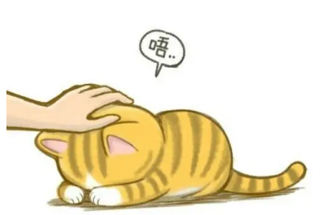
生词拓展
New Word Expansion
zhào gù de hěn hǎo
照顾得很好
zhào gù hái zi
照顾孩子
照顾
zhào gù xiǎo māo
照顾小猫
Nǐ men jiā shéi zhào gù nǐ？
你们家谁照顾你？

Slide 26
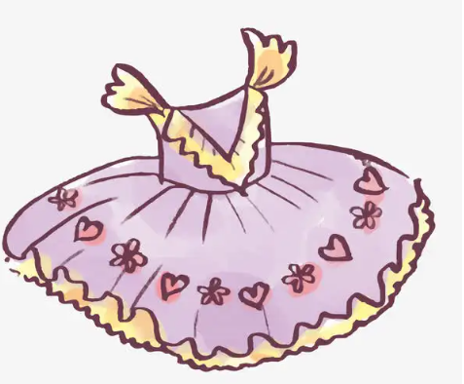
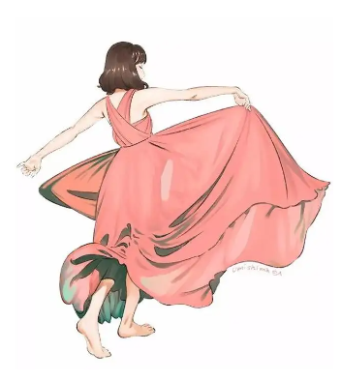
生词拓展
New Word Expansion
mǎi qún zi
买裙子
chuān qún zi
穿裙子
裙子
Zhè tiáo qún zi yǒu diǎnr shòu.
这条裙子有点儿瘦。
yì tiáo qún zi
一条裙子

Slide 27
生词拓展
New Word Expansion
zuì jìn jǐ tiān
最近几天
最近
Zuì jìn nǐ zěn me yàng？
最近你怎么样？
zuì jìn wǒ hěn máng
最近我很忙

Slide 28

语言点 1：“了”表示变化
Language Point 1： “了”Indicating a Change
语气助词“了”用在陈述句句尾，表示情况有了变化，或出现了新的情况。
For example
前几天有点儿发烧，现在好多了。
我现在喜欢夏天了。
这件衣服是去年买的，今年就不能穿了。

Slide 29
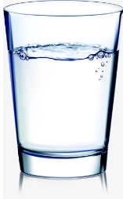
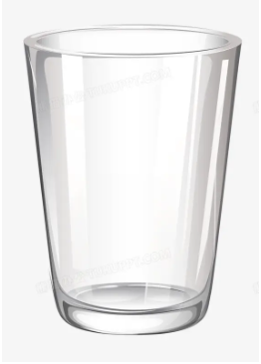
练一练
Practise
杯子里面有水吗？
杯子里面有水。
现在呢？
现在杯子里面没有水了。

Slide 30
练一练
Practise
现在是什么季节？
现在是春天。
为什么？
因为花开了。

Slide 31
练一练
Practise
Xiǎo shí hòu wǒ bù xǐ huān hē niú nǎi, xiàn zài
小时候我不喜欢喝牛奶，现在____________。
喜欢了
Qù nián wǒ bú huì shuō Hàn yǔ, xiàn zài
去年我不会说汉语，现在__________。
会了
Shàng ge xīng qī tiān qì hěn rè, zhè ge xīng qī
上个星期天气很热，这个星期__________________。
冷了/不热了

Slide 32
语言点 2：越来越+Adj/Mental V
Language Point 2：The Structure“越来越+Adj/Mental V”
越来越+形容词（adj.)
越来越+心里动词（mental V.)
For example
我越来越高了。
她变得越来越开朗了。
哥哥越来越喜欢做饭了。

Slide 33
练一练
Practise
HSK1~3级需要掌握的生词多吗？
1级不多，2级还可以，3级多。
生词越来越多。

Slide 34
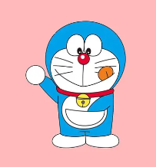
练一练
Practise
你有什么希望？
我希望……越来越……

Slide 35

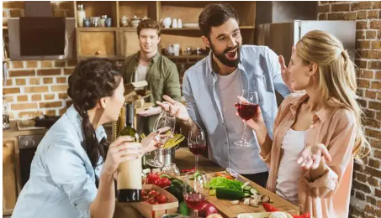
课文 1：在小丽家
听对话，回答问题。
Listen to the dialogue and answer the questions.
Text 1 At Xiaoli’s home
女的（小丽）怎么了？
小丽的身体怎么样？
男的为小丽买了什么？
小丽为什么不喝？

Slide 36

朋友：我听说你身体不舒服，怎么了？
小丽：前几天有点儿发烧，现在好多了。
朋友：喝杯茶吧，这是我为你买的
绿茶，很不错。
小丽：谢谢，我要吃药，不喝茶了。
朋友：那喝杯水吧。
小丽：好的。
课文 1：在小丽家
péng you: Wǒ tīng shuō nǐ shēn tǐ bù shū fu, zěn me le?
Text 2 At Xiaoli’s home
Xiǎo lì: Qián jǐ tiān yǒu diǎnr fā shāo, xiàn zài hǎo duō le.
péng you: Hē bēi chá ba, zhè shì wǒ wèi nǐ mǎi de
lǜ chá, hěn bú cuò.
Xiǎo lì: Xiè xie, wǒ yào chī yào, bù hē chá le.
péng you: Nà hē bēi shuǐ ba.
Xiǎo lì: Hǎo de.

Slide 37
判断对错
True or false
小丽前几天生病了。
现在小丽的身体比前几天舒服多了。
朋友给小丽买了红茶。
小丽不喜欢喝茶，所以喝了杯水。

Slide 38
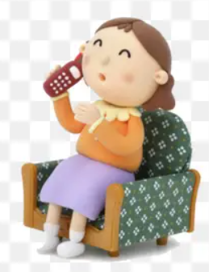
课文 2：打电话
听对话，回答问题。
Listen to the dialogue and answer the questions.
Text 2 On the phone
第一个人（周太太）为什么说“对不起”？
周太太为什么不能出去玩儿？
周太太的儿子身体怎么样了？

Slide 39
课文 2：打电话
Text 1 On the phone
周太太：对不起，我明天不能和你们出去玩儿了。
张太太：为什么？怎么了？
周太太：我儿子生病了，我要在家照顾他。
张太太：他吃药了吗？要不要去医院？
周太太：不用去医院，昨天吃了感冒药，现在好一些了。
张太太：那我们下次再一起出去玩儿吧。
Zhōu tài tai: Duì bu qǐ, wǒ míng tiān bù néng hé nǐ men chū qù wánr le.
Zhāng tài tai: Wèi shén me? Zěn me le?
Zhōu tài tai: Wǒ ér zi shēng bìng le, wǒ yào zài jiā zhào gù tā.
Zhāng tài tai: Tā chī yào le ma? Yào bú yào qù yī yuàn?
Zhōu tài tai: Bú yòng qù yī yuàn, zuó tiān chī le gǎn mào yào, xiàn zài hǎo yì xiē le.
Zhāng tài tai: Nà wǒ men xià cì zài yì qǐ chū qu wánr ba.

Slide 40
判断对错
True or false
周太太不打算和张太太一起出去玩儿了。
周太太的儿子感冒了。
周太太的儿子不想去医院。
周太太的儿子的身体昨天比今天好。

Slide 41
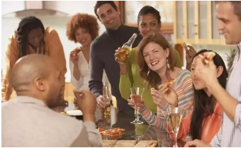
课文 3：在小刚家
听对话，回答问题。
Listen to the dialogue and answer the questions.
Text 3 At Xiaogang’ home
男的（小刚）最喜欢哪个季节？为什么？
女的（小丽）最喜欢哪个季节？为什么？
小刚现在喜欢什么季节？为什么

Slide 42
课文 3：在小刚家
小丽：你最喜欢哪个季节？
小刚：当然是春天，天气不那么冷了，
草和树都绿了，花也开了。
小丽：我最喜欢夏天，因为我可以穿漂亮的裙子了。
小刚：那我也喜欢夏天了。
小丽：怎么？你也有漂亮的裙子？
小刚：不，我喜欢看你穿漂亮的裙子。
Xiǎo lì: Nǐ zuì xǐ huan nǎ ge jì jié？
Text 3 At Xiaogang’ home
Xiǎo gāng: Dāng rán shì chūn tiān, tiān qì bú nà me lěng le,
cǎo hé shù dōu lǜ le, huā yě kāi le.
Xiǎo lì: Wǒ zuì xǐ huan xià tiān, yīn wèi wǒ kě yǐ chuān piào liang de qún zi le.
Xiǎo gāng: Nà wǒ yě xǐ huan xià tiān le.
Xiǎo lì: Zěn me? Nǐ yě yǒu piào liang de qún zi?
Xiǎo gāng: Bù, wǒ xǐ huan kàn nǐ chuān piào liang de qún zi.

Slide 43
判断对错
True or false
小丽最喜欢春天。
小丽喜欢穿好看的裙子。
小刚也有漂亮的裙子。
小刚喜欢春天，也喜欢夏天。

Slide 44
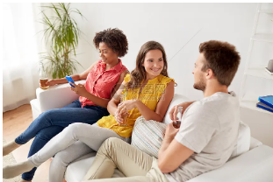
课文 4：在小刚家
听对话，回答问题。
Listen to the dialogue and answer the questions.
Text 4 At Xiaogang’ home
女的（小丽）有什么问题？
小丽是怎么知道她越来越胖的？
男的（小刚）觉得小丽为什么胖了？
小丽能不能少吃？为什么？

Slide 45
课文 4：在小刚家
Text 4 At Xiaogang’ home
Xiǎo lì: Wǒ zuì jìn yuè lái yuè pàng le.
小丽：我最近越来越胖了。
小刚：谁说的？我觉得你越来越漂亮了。
小丽：你看，这条裙子是去年买的，今年就不能穿了。
小刚：那是因为你吃得太多了，少吃点儿吧。
小丽：我做的饭越来越好吃，我能少吃吗？
Xiǎo gāng: Shéi shuō de？ Wǒ jué de nǐ yuè lái yuè piào liang le.
Xiǎo lì: Nǐ kàn, zhè tiáo qún zi shì qù nián mǎi de, jīn nián jiù bù néng chuān le.
Xiǎo gāng: Nà shì yīn wèi nǐ chī de tài duō le, shǎo chī diǎnr ba.
Xiǎo lì: Wǒ zuò de fàn yuè lái yuè hǎo chī, wǒ néng shǎo chī ma?

Slide 46
判断对错
True or false
小丽去年买了一条新裙子。
小丽会做饭。
小丽去年比今年胖。

Slide 47
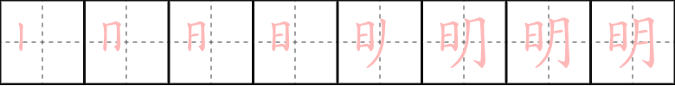
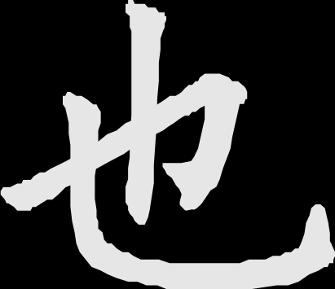
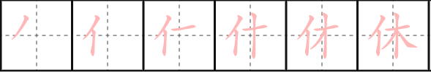
汉字
Chinese characters
míng
xiū

Slide 48
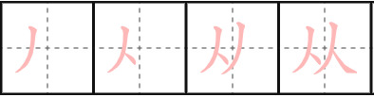
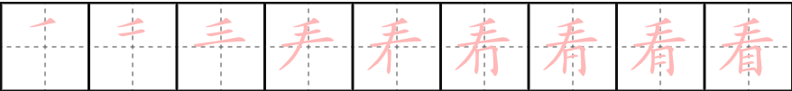
汉字
Chinese characters
cóng
kàn

Slide 49

辨析汉字
Discrimination of Chinese characters.
kàn
fā
fù
chūn
yǒu
xià
友

Slide 50
辨析汉字
Discrimination of Chinese characters.
rè
cǎo
rán
zǎo
早

Slide 51




《HSK标准教程3--第五课》
HSK Standard Course 3 Lesson5
再见 Bye
再见

